Slide 1
ЭКСПО 2017
Мои впечатления

Slide 2
Летом я ездила на выставку ‘ЭКСПО ‘. Меня очень поразили масштабы этой выставки. За такие короткие сроки возродили, целый комплекс. Особенно меня поразил наш казахстанский павильон. Его красота архитектура, это что-то фантастическое. В особенности хочу рассказать о мерах безопасности, все было на высшем уровне . Я горжусь тем что живу в Казахстане. Что в нашей столице проходила эта выставка, я посетила еще и многие другие павильоны. В частности я побывала в турецком, германском, чешском, китайском и вьетнамском, и во многих других павильонах. У всех было очень интересно и познавательно. Выставка останется в моей памяти на всю жизнь.

Slide 3
Побывав на выставке ‘экспо’, я посетила много павильонов. И увидела много интересного. Я понимаю что выставка вывела нас на новый, экономический и международный уровень. Благодаря выставки о нас узнали в мире. Наша экономика будет развиваться, ведь на выставки было подписана. Очень много международных контрактов, как государственных, так и региональных.

Slide 4
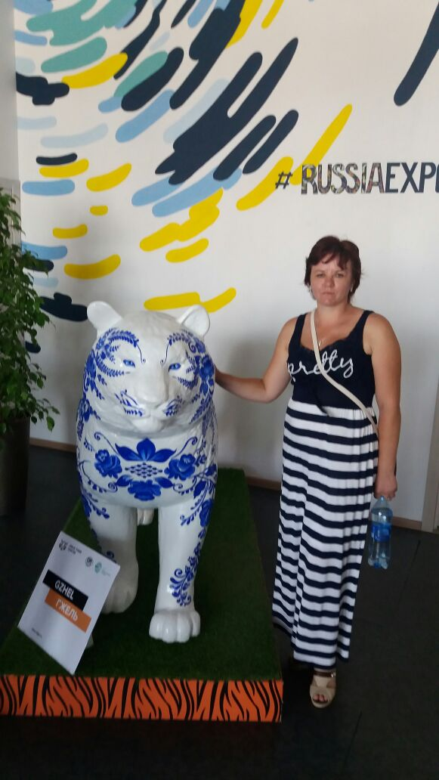
Я побывала во многих павильонах и увидела много интересного

Slide 5
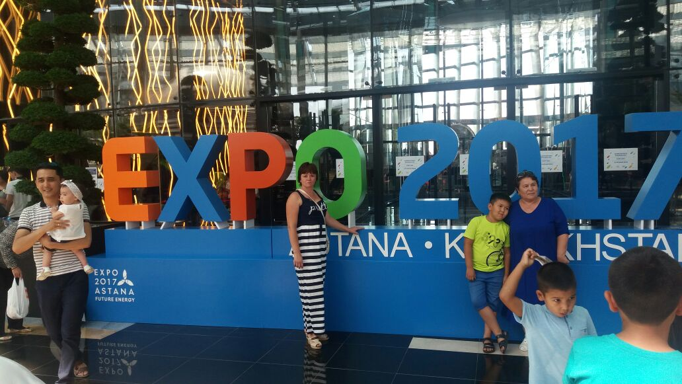

Slide 6
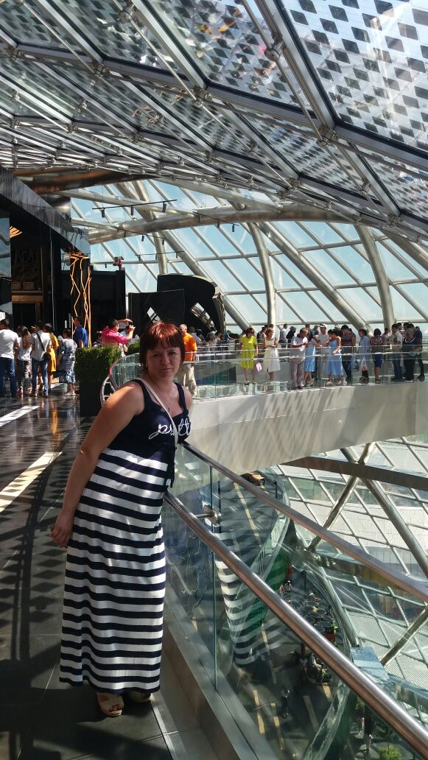
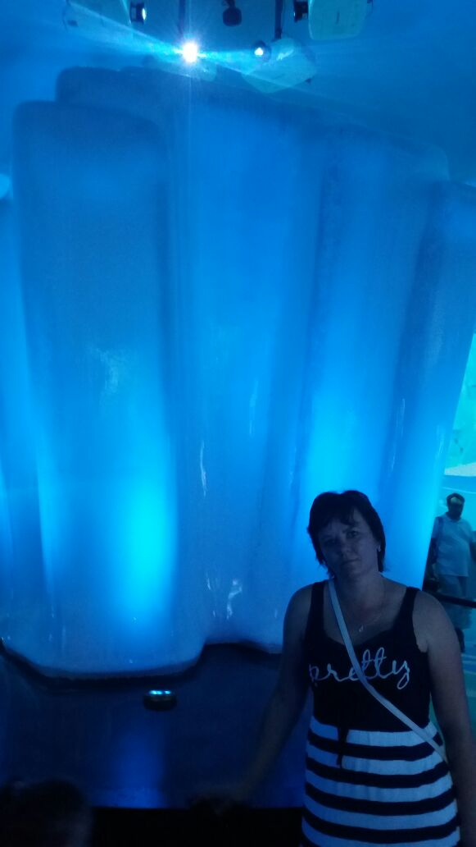

Slide 7
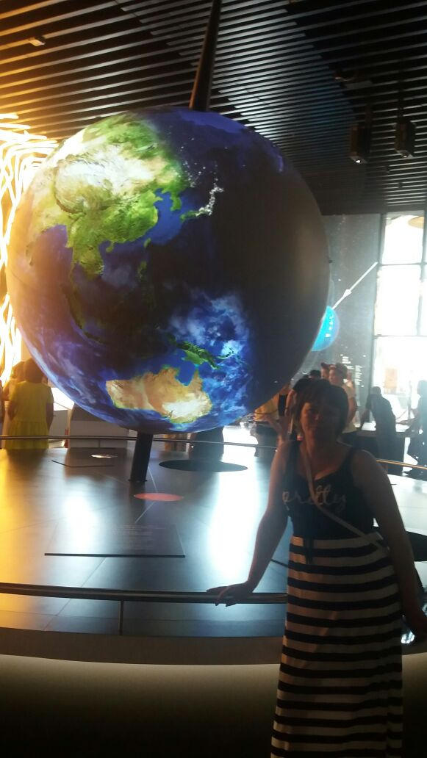
Весь мир на ладони!!!

